Slide 1
Jødedomen
Valfri religion

Slide 2
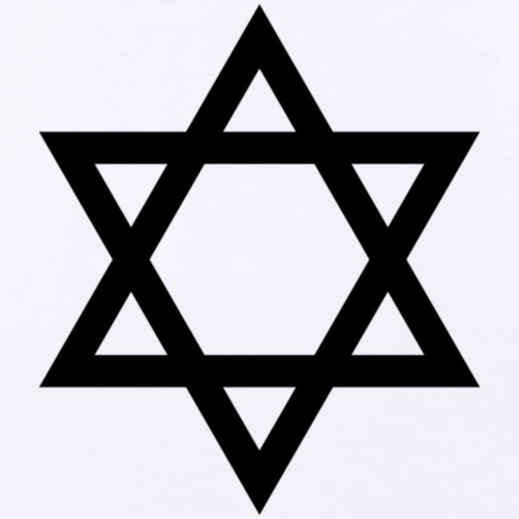
Sentrale trekk:
Monoteistisk
Ca. 3000 år gammal
Midtøsten
Sinai- fjellet
Moses
15 millioner menneskjer
Jødisk mor

Slide 3
Læra:
Synet på Gud
Synet på menneskjet
Verkeligheitsoppfatning
Frelse

Slide 4
Retningar:
Di ortodokse / Ultra ortodokse
Den liberale retninga
Di konservative
Di reformerte

Slide 5
Forteljingar:
Tanach
Loveane (Toraen)
Profeten (Neviim)
Skriftane (Ketuvim)
Talmud
Siddur

Slide 6
Etikk:
Utvelgelsestanken
Noas lovar
Pakta med Gud
Toraen
Guds vilje
Ortodokse
Jødedommens essens

Slide 7
Ritualar:
Sabbaten
Omskjering
Bar Mitzva og Bat Mitzva
Gudstjeneste
Tidebønnene

Slide 8
Ritualar: Høytidar
Pesach
Shavout
Sukkot

Slide 9
Samanlikning av frelsesyn: Kristendommen og Jødedommen
Jødedommen:
Bud og forpliktelsar
Moralsk og rettferdig
Messiasriket
Kristendommen
Tilgevlse og soning for synden
Jesu Kristi liv, lidelse og død

Slide 10
Kjelder:
I samme verden, Religion og etikk, vg3
https://snl.no/j%C3%B8der
https://isammeverden.cappelendamm.no/tekst.html?tid=1358193&sek=1150595

